Slide 1
Краткая презентация образовательной программы дошкольного образования
МБДОУ ЦРР – «Детский сад №125»
Муниципальное бюджетное дошкольное образовательное учреждение
центр развития ребенка - «Детский сад № 125»
г. Барнаул
2023 г.

Slide 2
Образовательная программа
дошкольного образования (далее - Программа) –
локальный нормативный акт, определяющий содержание дошкольного образования в дошкольном образовательном учреждении
ПРОГРАММА
разработана на основе:
Федеральной образовательной программы дошкольного образования (далее ФОП ДО),
Федерального государственного образовательного стандарта дошкольного образования (далее – ФГОС ДО)
с учетом специфики национальных, социокультурных и иных условий, в том числе и региональных, в которых осуществляется образовательная деятельность; сложившиеся традиции дошкольной образовательной организации (ДОО); выбор парциальных образовательных программ и форм организации работы с детьми, которые в наибольшей степени соответствуют потребностям и интересам детей, а также возможностям педагогического коллектива и ДОО в целом.

Slide 3
ПРОГРАММА
направлена на выполнение
Указов Президента Российской Федерации:
от 07.05.2018 № 204 «О национальных целях и стратегических задачах развития Российской Федерации на период до 2024 года»,
от 21.07.2020 № 474 «О национальных целях развития Российской Федерации на период до 2030 года»,
от 02.07.2021 № 400 «О Стратегии национальной безопасности Российской Федерации»,
от 09.11.2022 № 809 «Об утверждении Основ государственной политики по сохранению и укреплению традиционных российских духовно-нравственных ценностей»

Slide 4
ПРОГРАММА
позволяет реализовать:
1) обучение и воспитание ребенка дошкольного возраста как гражданина Российской Федерации, формирование основ его гражданской и культурной идентичности на соответствующем его возрасту содержании доступными средствами;
2) создание единого ядра содержания дошкольного образования (далее - ДО), ориентированного на приобщение детей к традиционным духовно-нравственным и социокультурным ценностям российского народа, воспитание подрастающего поколения как знающего и уважающего историю и культуру своей семьи, большой и малой Родины;
3) создание единого федерального образовательного пространства воспитания и обучения детей от рождения до поступления в общеобразовательную организацию, обеспечивающего ребенку и его родителям (законным представителям) равные, качественные условия ДО, вне зависимости от места проживания.

Slide 5
Цель Программы - разностороннее развитие ребенка в период дошкольного детства с учетом возрастных и индивидуальных особенностей на основе духовно-нравственных ценностей российского народа, исторических и национально-культурных традиций (п.41.1. ФОП ДО).

Slide 6
Задачи (разработаны на основе ФГОС ДО (п.1.6. ФГОС ДО), уточнены и расширены в ФОП ДО):
- обеспечение единых для РФ содержания ДО и планируемых результатов освоения образовательной программы ДО;
- приобщение детей к базовым ценностям российского народа - жизнь, достоинство, права и свободы человека, патриотизм, гражданственность, высокие нравственные идеалы, крепкая семья, созидательный труд, приоритет духовного над материальным, гуманизм, милосердие, справедливость, коллективизм, взаимопомощь и взаимоуважение, историческая память и преемственность поколений, единство народов России; создание условий для формирования ценностного отношения к окружающему миру, становления опыта действий и поступков на основе осмысления ценностей;
построение (структурирование) содержания образовательной деятельности на основе учета возрастных и индивидуальных особенностей развития;
охрана и укрепление физического и психического здоровья детей, в том числе эмоционального благополучия; обеспечение развития физических, личностных, нравственных качеств и основ патриотизма, интеллектуальных и художественно-творческих возможностей ребенка, его инициативности, самостоятельности и ответственности;
достижение детьми на этапе завершения ДО уровня развития, необходимого и достаточного для успешного освоения ими образовательных программ начального общего образования;
обеспечение психолого-педагогической поддержки семьи и повышение компетентности родителей (законных представителей) в вопросах воспитания, обучения и развития, охраны и укрепления здоровья детей, обеспечения их безопасности.

Slide 7
Программа
состоит из
обязательная инвариантная (часть А)
вариативная часть, формируемая участниками образовательных отношений (часть Б)

Slide 8
Структура ОП ДО
Общие положения:
Раскрывают назначение ОП ДО
статус и особенности ОП, содержание разделов (целевого, содержательного и организационного)
Целевой раздел
2. Содержательный раздел
3. Организационный раздел
Включает:
задачи и содержание образовательной деятельности по образовательным областям во всех возрастных группах
направления и задачи КРР
рабочую программу воспитания
иные материалы
Содержит:
психолого-педагогические, кадровые условия, МТО
примерный режим дня
примерный перечень произведений искусства
примерный календарный план воспитательной работы
Содержит:
цели, задачи, принципы ФОП
планируемые результаты освоения ФОП в разные периоды детства
подходы к педагогической диагностике достижения планируемых результатов

Slide 9
ОП ДО включает
рабочая программа воспитания,
примерный режим и распорядок дня дошкольных групп,
календарный план воспитательной работы.
Учебно-методическая документация
планируемые результаты реализации программы,
педагогическая диагностика достижения планируемых результатов,
Иные компоненты
задачи и содержание образования (обучения и воспитания) по образовательным областям,
вариативные формы, способы, методы реализации Программы,
особенности образовательной деятельности разных видов и культурных практик,
способы и направления поддержки детской инициативы,
особенности взаимодействия педагогического коллектива с семьями обучающихся,

Slide 10
Образовательные области обучения и воспитания
детей дошкольного возраста:
«Физическое развитие»
«Социально – коммуникативное развитие»
«Познавательное развитие»
«Речевое развитие»
«Художественно – эстетическое развитие»

Slide 11
Образовательная деятельность в ДОО включает:
образовательную деятельность, осуществляемую в процессе организации различных видов детской деятельности;
образовательную деятельность, осуществляемую в ходе режимных процессов;
самостоятельную деятельность детей;
взаимодействие с семьями детей по реализации образовательной программы ДО (п.24.1. ФОП ДО).
К культурным практикам относят игровую, продуктивную, познавательно-исследовательскую, коммуникативную практики, чтение художественной литературы (п.24.19. ФОП ДО)

Slide 12

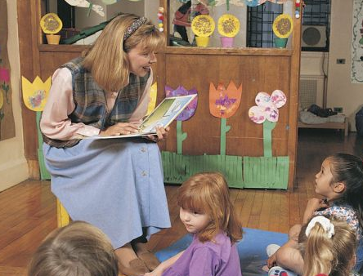
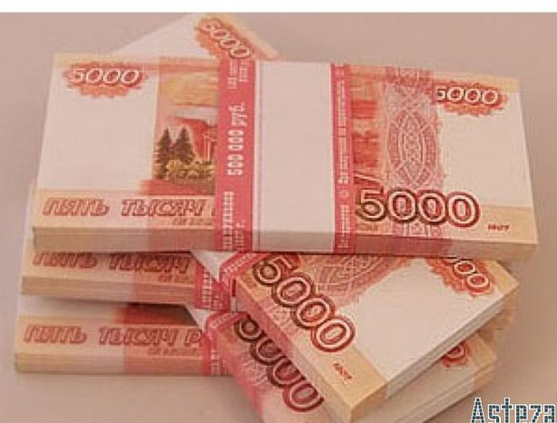

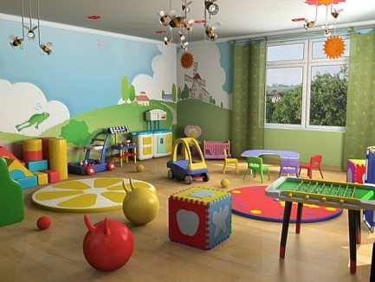
материально-технические
кадровые
финансовые
Условия реализации Программы
психолого-педагогические
развивающая предметно-простран-ственная среда
Notes:
…
Перечисленные условия должны обеспечивать полноценное развитие детей во всех образовательных областях, на фоне их эмоционального благополучия и положительного отношения к миру, к себе и к другим людям

Slide 13
Характеристика взаимодействия ДОУ
с семьями воспитанников
Цели взаимодействия:
Задачи взаимодействия:
Информирование родителей и общественности относительно целей дошкольного образования, общих для всего образовательного пространства РФ, о мерах господдержки семьям, имеющим детей дошкольного возраста, а также об образовательной программе, реализуемой в ДОО.
Просвещение родителей, повышение их правовой, психолого-педагогической компетентности в вопросах охраны и укрепления здоровья, развития и образования детей.
Создание условий для развития ответственного и осознанного родительства как базовой основы благополучия семьи.
Построение взаимодействия в форме сотрудничества и установления партнерских отношений с родителями детей младенческого, раннего и дошкольного возраста для решения образовательных задач.
Вовлечение родителей в образовательный процесс.
Обеспечение единства подходов к воспитанию и обучению детей в условиях ДОО и семьи; повышение воспитательного потенциала семьи.
Обеспечение психолого-педагогической поддержки семьи и повышение компетентности родителей в вопросах образования, охраны и укрепления здоровья детей младенческого, раннего и дошкольного возраста.
Принципы взаимодействия:
Приоритет семьи в воспитании, обучении и развитии ребенка
Открытость
Индивидуально-дифференцированный подход
Возрастосообразность

Slide 14
Формы работы по взаимодействию с родителями
Групповые формы работы с семьей:
общие родительские собрания;
групповые родительские собрания, Советы родителей;
консультирование групп родителей по общим темам;
анкетирование;
оформление информационных стендов;
участие и организация выставок, смотров-конкурсов совместного творчества;
совместные мероприятия с участием воспитанников, педагогов и родителей (тематические вечера, семейные праздники, дни открытых дверей и др.);
участие в организации мини-музеев и тематических выставок в ДОО;
приглашение родителей воспитанников на детские концерты и праздники;
участие в различных фестивалях, марафонах и акциях в течение года.
Индивидуальные формы работы:
работа специалистов по запросу родителей для решения проблемных ситуаций, связанных с воспитанием ребенка дошкольного возраста;
участие родителей (законных представителей) и других членов семьи дошкольника в реализации проектов и мероприятий воспитательной направленности;
индивидуальное консультирование родителей (законных представителей) c целью координации воспитательных усилий педагогического коллектива и семьи.

Slide 15
Программа воспитания
разработана
на основе ФОП ДО,
требований Федерального закона № 304-ФЗ от 31.07.2020 «О внесении изменений в Федеральный закон «Об образовании в Российской Федерации» по вопросам воспитания обучающихся»,
с учетом Плана мероприятий по реализации в 2021-2025 годах Стратегии развития воспитания в Российской Федерации на период до 2025 года.
Программа отражает интересы и запросы участников образовательных отношений:
ребенка, признавая приоритетную роль его личностного развития на основе возрастных и индивидуальных особенностей, интересов и потребностей;
родителей ребенка (законных представителей) и значимых для ребенка взрослых;
государства и общества.

Slide 16
Общая цель воспитания в ДОУ - личностное развитие каждого ребенка с учетом его индивидуальности и создание условий для позитивной социализации детей на основе традиционных ценностей российского общества, что предполагает:
- формирование первоначальных представлений о традиционных ценностях российского народа, социально приемлемых нормах и правилах поведения;
- формирование ценностного отношения к окружающему миру (природному и социокультурному), другим людям, себе;
становление первичного опыта деятельности и поведения в соответствии с традиционными ценностями, принятыми в обществе нормами и правилами (п..29.2.1.1 ФОП ДО)
Общие задачи воспитания :
содействовать развитию личности , основанному на принятых в обществе представлениях о добре и зле, должном и недопустимом:
способствовать становлению нравственности , основанной на духовных отечественных традициях, внутренней установке личности поступать согласно своей совести:
создавать условия для развития и реализации личностного потенциала ребенка, его готовности к творческому самовыражению и саморазвитию, самовоспитанию
осуществлять поддержку позитивной социализации ребенка посредством проектирования и принятия уклада, воспитывающей среды, создание воспитывающих общностей. (п.29.2.1.2 ФОП ДО).

Slide 17
Направления воспитания
Патриотическое направление воспитания
Духовно-нравственное направление воспитания
Социальное направление воспитания
Познавательное направление воспитания
Физическое и оздоровительное направление воспитания
Трудовое направление воспитания
Эстетическое направление воспитания
Концептуальные положения воспитательной системы ДОУ
формирование общей культуры, духовно-нравственных ценностей, развитие физических, интеллектуальных, нравственных, эстетических и личностных качеств, формирование предпосылок учебной деятельности, сохранение и укрепление здоровья воспитанников,
создание комфортных, безопасных условий для всестороннего развития, воспитания детей, их успешной социализации,
сплочение и консолидация коллектива ДОУ, укрепление социальной солидарности, повышение доверия личности, к жизни в России, согражданам, коллегам, обществу, настоящему и будущему малой Родины, Российской Федерации, на основе базовых ценностей Российского гражданского общества и развитие у подрастающего поколения навыков позитивной социализации

Slide 18
Цели и задачи части Программы,
формируемой участниками образовательных отношений (вариативная часть)
Парциальная программа «Приобщение детей к истокам русской народной культуры»
О.Л.Князева, М.Д.Маханева.
Цель:
Приобщение детей ко всем видам национального искусства — от архитектуры до живописи, от пляски, сказки и музыки до театра.
Задачи:
Содействовать атмосфере национального быта.
Расширить представления о жанрах устного народного творчества: песен, загадок, пословиц, поговорок, частушек.
Учить рассказывать русские народные сказки, играть в народные подвижные и театрализованные игры.
Знать и различать народное искусство, как основу национальной культуры.
Парциальная программа «Патриотическое воспитание детей старшего дошкольного возраста на основе ознакомления с культурой и историей малой Родины».
Цель программы:
Создание условий для воспитания гражданско - патриотических чувств дошкольников на основе ознакомления с культурой и историей малой Родины.
Задачи:
Способствовать воспитанию уважительного отношения детей к своей семье, ее традициям; к взрослым, представителям старшего поколения.
Познакомить дошкольников с историческим прошлым и настоящим, природными и климатическими особенностями, социально – культурными достопримечательностями и традициями Алтайского края, города Барнаула.
Способствовать развитию интереса к людям интересных профессий, знаменитым землякам, развитию ремесел Алтайского края, города Барнаула, туристическим особенностям края.
Воспитывать чувство сопричастности, гордости за прошлое, настоящее и будущее малой Родины.

Slide 19
Приказ Минпросвещения России от 25.11.2022 N 1028
"Об утверждении федеральной образовательной программы дошкольного образования"
(Зарегистрировано в Минюсте России 28.12.2022 N 71847)
http://publication.pravo.gov.ru/Document/View/0001202212280044

